Slide 1

اسم المقرر
قـــواعـــــــــد الــبيـانــــات
د. مصــــلح العضـــــــايله
جامعة الملك فيصل
عمادة التعلم الإلكتروني والتعليم عن بعد
1

Slide 2
المحاضرة السادسة
تصميم نموذج الكيان والعلاقة الرابطة - تابع
Design of Entity-Relationship Diagram (ERD)

Slide 3
عناصر المحاضرة
المزيد من مكونات مخطط الكيان العلاقة
  الكيان
  الصفة وانواعها
  المفتاح الرئيسي والمفتاح الجزئي
  الكيان الضعيف
  العلاقات و أنواع العلاقات
  أنواع القیود على العلاقات
مثال1(مخطط الكيان العلاقة لجامعة)
مثال2 (مخطط الكيان العلاقة لشركة)

Slide 4
ما هو مخطط الكيان العلاقة؟
ھو نموذج عالي المستوي یقوم بعرض بناء البیانات، ویتم استخدام ھذا النموذج أثناء مرحلة التصمیم المفاھیمي للنموذج الأولى،وینتج عن ذلك النموذج الأولي ، لقاعدة البیانات، والذي عن طریقه نقوم بتصمیم مخطط قاعدة البیانات، ویتم تمثیل بناءالبیانات والقیود المطلوبة علیھا باستخدام أشكال رسومیة سھلة ومحددة.

Slide 5
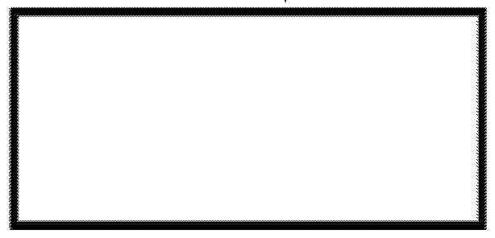
مكونات مخطط الكيان العلاقة
الكیان أو الكینونة(Entity):ھو الوحدة الأساسیة التي یتم تمثیلھا بنموذج الكینونة/العلاقة ویشیر ھذا الكیان إلي “شيء” حقیقي في الحیاة سواء كان لھ وجود فعلي مثل (طالب – موظف – سیارة - ... الخ) أو وجود منطقي مثل (شركة – وظیفة – مقرر -... الخ).
ویتم تمثیل الكیان باستخدام شكل مستطیل یكتب داخلھ اسم الكیان أو الكینونة

Slide 6
مكونات مخطط الكيان العلاقة
الصفة (Attribute):ھي صفة معینة تصف الكیان وتكون تابعة لھ في المخطط ، مثل اسم الموظف ، عمر الطالب، مرتب موظف، درجة طالب، عدد الساعات الدراسیة لمقرر، لاحظ أن كل صفة تتبع كیانا معینا.
الصفة یمكن أن تكون صفة بسیطة – أو صفة مركبة
الصفة یمكن أن تكون أحادیة القیمة – أو صفة متعددة القیم
یوضع خط تحت اسم الصفة أو الصفات التي تمثل مفتاح الكیان
الصفة المشتقة :وھي صفة بسیطة یمكن الحصول علیھا من صفة بسیطة أخرى، مثل الصفة عمر الطالب التي یمكن الحصول علیھا من تأریخ المیلاد

Slide 7
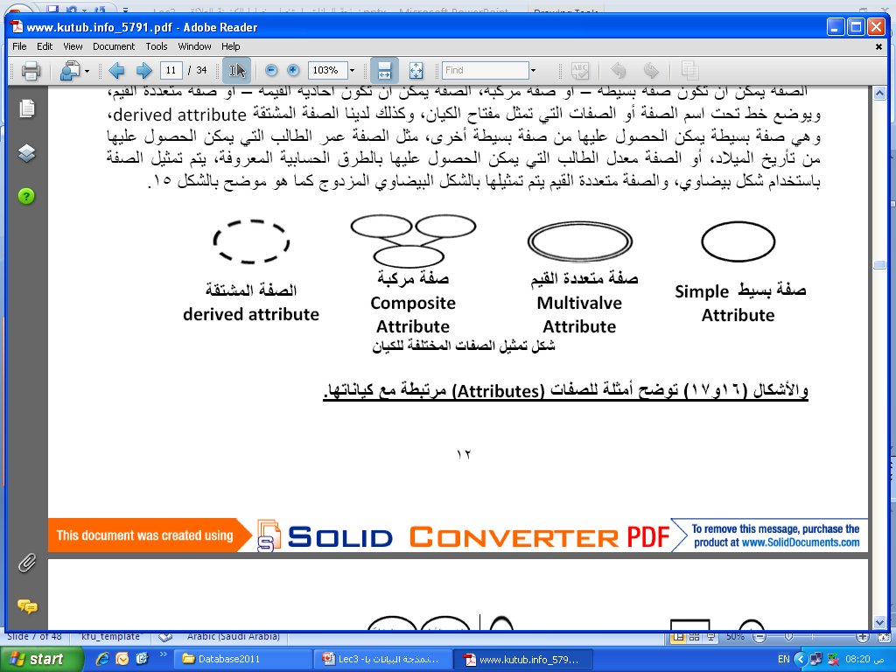
مكونات مخطط الكيان العلاقة
یتم تمثیل الصفة باستخدام شكل بیضاوي، والصفة متعددة القیم یتم تمثیلھا بالشكل البیضاوي المزدوج

Slide 8
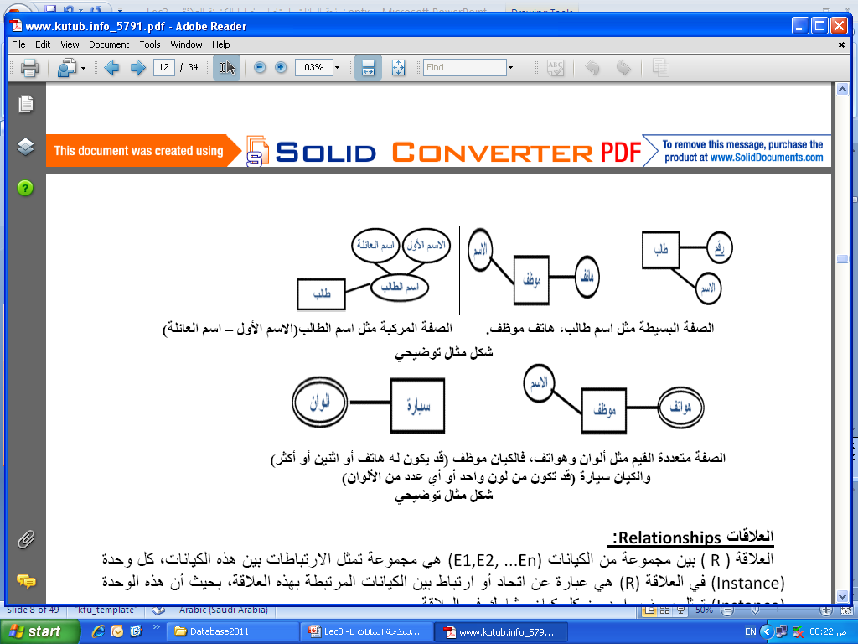
مكونات مخطط الكيان العلاقة

Slide 9
مكونات مخطط الكيان العلاقة

Slide 10
مكونات مخطط الكيان العلاقة
صفة المفتاح الرئيسي(Primary Key Attribute) : هي تلك الصفة المميزة للكيان ، ويتم تمثيلها بشكل بيضاوي مع خط تحت إسم الصفة، وقد يكون للكيان أكثر من صفة لتمثل معا المفتاح الرئيسي

Slide 11
مكونات مخطط الكيان العلاقة
صفة المفتاح الجزئي (Partial Key Attribute) : هي تلك الصفة التي لم ترقى لتكون مميزة للكيان ،ولكنها صفة قد تساعد في تكوين صفة مميزة إذا تم ضمها إلى صفة مميزة من كيان آخر، ويتم تمثيلها بشكل بيضاوي مع خط متقطع تحت إسم الصفة

Slide 12
مكونات مخطط الكيان العلاقة
الكيان الضعيف(Weak Entity) : هو ذلك الكيان الذي ليس لديه مفتاح رئيسي يميز بياناته عن بعضها البعض، وعادة ما يقترن الكيان الضعيف بكيان قوي عن طريق علاقة تعريف تقويه، ويتم تمثيل الكيان الضعيف بمستطيل مزدوج

Slide 13
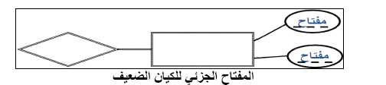
مكونات مخطط الكيان العلاقة
يرتبط المفتاح الجزئي بالكيان الضعيف، ليساعد فيما بعد بتكوين مفتاح رئيسي للكيان الضعيف.

Slide 14
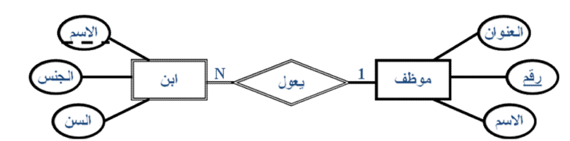
مكونات مخطط الكيان العلاقة
يرتبط المفتاح الجزئي بالكيان الضعيف، ليساعد فيما بعد بتكوين مفتاح رئيسي للكيان الضعيف.

Slide 15
مكونات مخطط الكيان العلاقة
العلاقات(Relation): العلاقة ( R ) بین مجموعة من الكیانات (E1,E2, ...En) ھي مجموعة تمثل الارتباطات بین ھذه الكیانات، كل وحدة في العلاقة (R) ھي عبارة عن اتحاد أو ارتباط بین الكیانات المرتبطة بھذه العلاقة، بحیث أن ھذه الوحدة تمثل بصف واحد من كل كیان مشارك في العلاقة.
في نموذج الكیان/العلاقة، یجب أن یتم تمثیل المرجعیة من كیان إلى كیان آخر، باستخدام “علاقة” ولیس كصفة في الكیان
یتم تمثیل العلاقة في نموذج الكینونة/العلاقة باستخدام شكل المعین
.

Slide 16
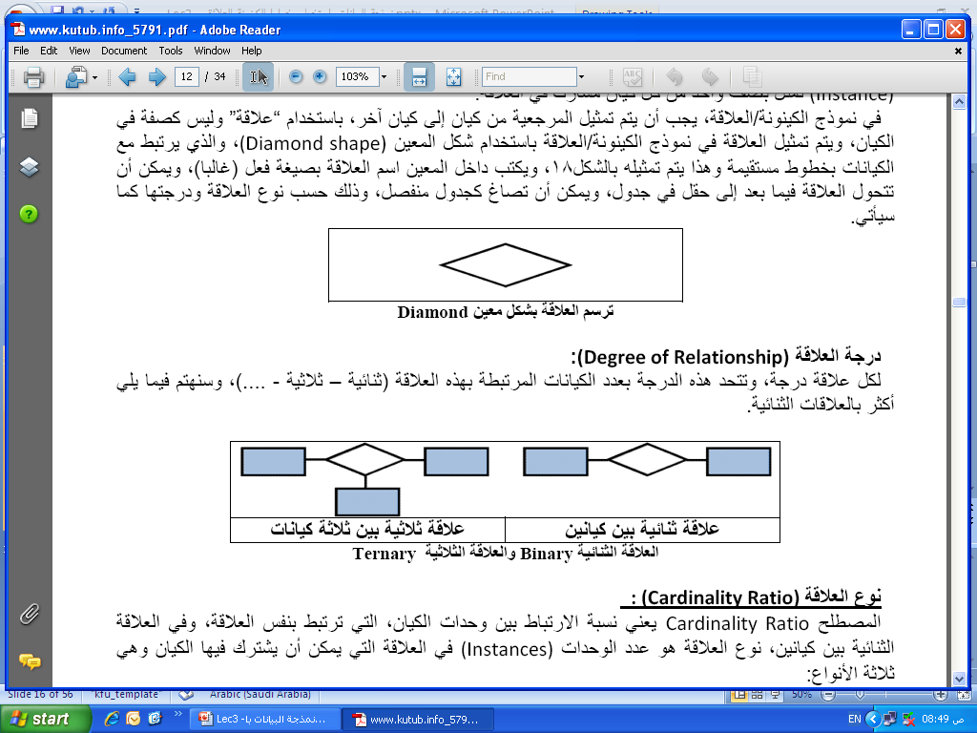
مكونات مخطط الكيان العلاقة
درجة العلاقة:لكل علاقة درجة، وتتحدد ھذه الدرجة بعدد الكیانات المرتبطة بھذه العلاقة (ثنائیة – ثلاثیة - ....)

Slide 17
مكونات مخطط الكيان العلاقة
نوع العلاقة(Cardinality Ratio):المصطلح یعني نسبة الارتباط بین وحدات الكیان، التي ترتبط بنفس العلاقة، وفي العلاقة الثنائیة بین كیانین، نوع العلاقة ھو عدد الوحدات (Instances) في العلاقة التي یمكن أن یشترك فیھا الكیان وھي ثلاثة أنواع:
  علاقة واحد- الى-واحد:(one-to-one) وفیھا ترتبط وحدة واحدة من الكیان الأول بوحدة واحدة من الكیان الآخر على الأكثر، ویرمز لھا بالرمز1:1
  علاقة واحد- الى-كثیر: (one-to-many) وفیھا یمكن أن ترتبط وحدة واحدة من أحد الكیانات بأكثر من وحدة في الكیان الآخر، والعكس غیر صحیح، ویرمز لھا بالرمز 1:N
  علاقة كثیر- الى-كثیر: (many-to-many) وفیھا یمكن أن ترتبط أكثر من وحدة من الكیان الأول بأكثر من وحدة في الكیان الآخر، والعكس، أي یمكن لأي وحدة في الكیان الآخر أن ترتبط بأي وحدة في الكیان الأول، ویرمز لھا بالرمز M:N

Slide 18
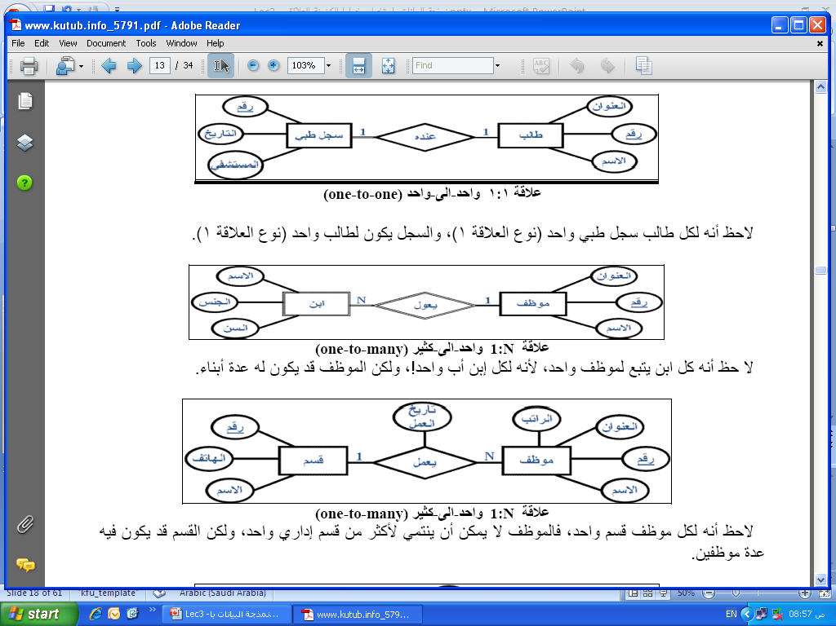
مكونات مخطط الكيان العلاقة

Slide 19
مكونات مخطط الكيان العلاقة

Slide 20
مكونات مخطط الكيان العلاقة

Slide 21
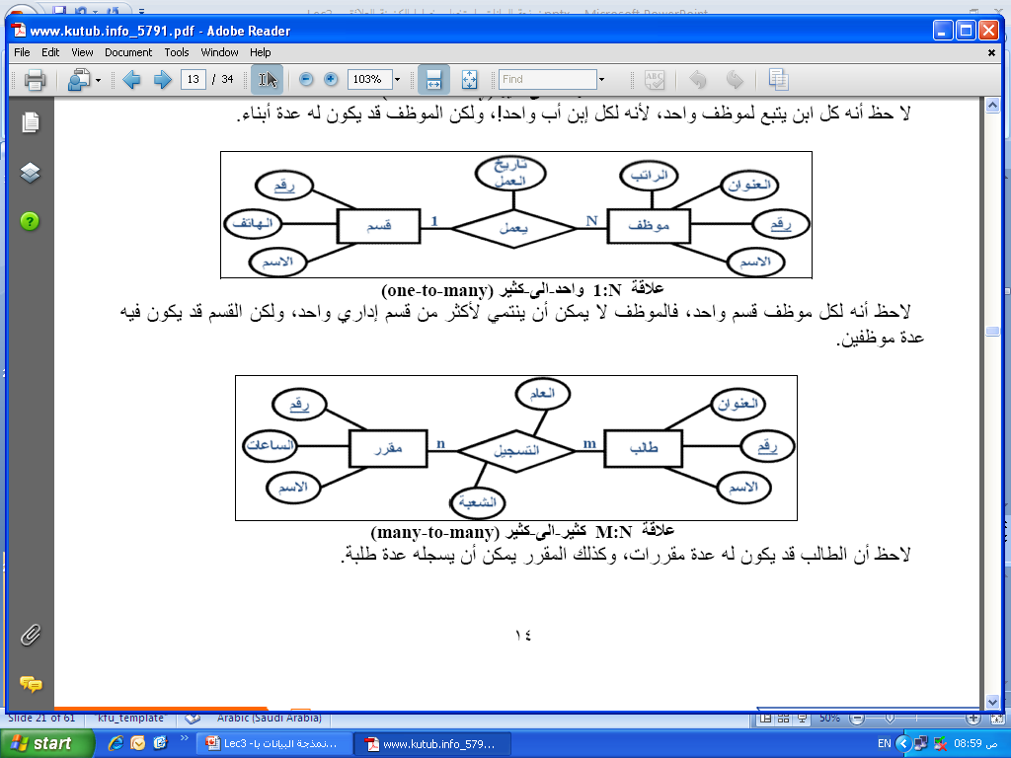
مكونات مخطط الكيان العلاقة

Slide 22
مكونات مخطط الكيان العلاقة
أنواع القیود على العلاقاتRelationship Constraints:كما أوضحنا سابقا فالعلاقات تختلف فیما بینھا، وكذلك شروط العلاقة تختلف حسب طبیعة العلاقة، وحسب الكیانات المرتبطة، وقید العلاقة ھو القید الذي یعتمد على طبیعة اشتراك كیانین في علاقة ما، ھل ھو اشتراك كلي أم جزئي؟، ویحدد نوع الاشتراك ما إذا كان وجود الكیان یعتمد على كونھ مرتبط بكیان آخر عن طریق العلاقة.

Slide 23
مكونات مخطط الكيان العلاقة
أنواع القیود على العلاقاتRelationship Constraints:
1.الاشتراك الكلي (Total participation): نقول أن العلاقة علاقة الاشتراك الكلي ، إذا كان كل وحدة في الكیان ألأول یجب أن ترتبط بوحدة من الكیان الآخر ضمن العلاقة، یسمي ھذا القید بقید “ارتباط الوجود“ ، أي أن وجود وحدة من كیان ما یستلزم ارتباطھا بوحدة من كیان آخر،ومثال ذلك كیان (سجل الاكاديمي) لطالب في نظام معلومات الجامعة، إذ لا بد أن یرتبط أي قید في السجل الطبي بطالب ما في كیان الطلاب، وإلا فلا معنى للعلاقة ھذه.
ویتم تمثیل قید الاشتراك الكلي، برسم خط مزدوج، یربط الكیانات المرتبطة بھذه العلاقة، من جھة الكیان المعتمد على الاشتراك الكلي

Slide 24
مكونات مخطط الكيان العلاقة
أنواع القیود على العلاقاتRelationship Constraints:
2.الاشتراك الجزئي (Partial participation):نقول أن العلاقة علاقة اشتراك جزئي، إذا كانت بعض الوحدات في الكیان المشترك بالعلاقة ترتبط ببعض الوحدات في الكیان الآخر ضمن العلاقة، ویتم تمثیل قید الاشتراك الجزئي برسم خط مفرد یربط الكیانات المرتبطة.

Slide 25
مكونات مخطط الكيان العلاقة
أنواع القیود على العلاقاتRelationship Constraints:
اشتراك جزئي
اشتراك كلي

Slide 26
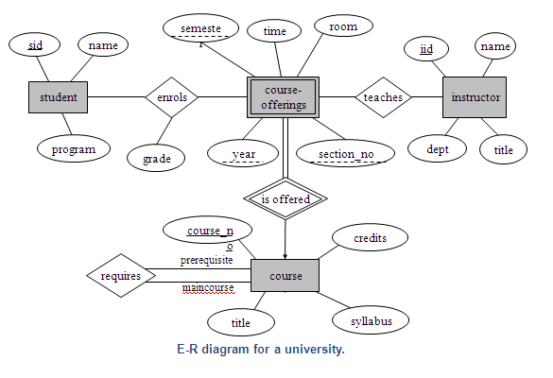
مثال1

Slide 27
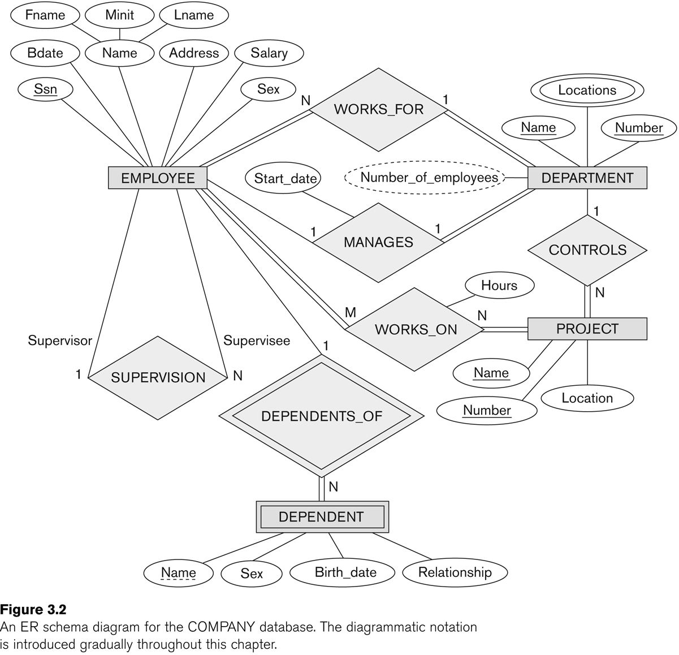
مثال2

Slide 28

بحمد الله

